Slide 1

Software reliability Testers
Proiect realizat de :
Grosu Daniel
Hiji Iulian
Lates Ionut
Mardari Radu
Carp Alberto

Slide 2
Activități tehnico-economice
De ce S.C Relibilty SRL București ?
Instituția S.C Reliabilty SRL București are o experiență de peste 10 ani în domeniul testării echipamentelor și produselor ITC iar profilul actual de activitate al institutului este axat .
Analiza performanțelor produselor sau echipamentelor dumneavoastră
Analiza securitații echipamentelor dumneavoastară prin oferirea de servicii de un standard ridicat
Analiza stabilitații și intergritătii rețelei dumneavoastre locale
Analiza performanței dispozitivelor mobile.
Analiza performanței sistemului dumneavoastră privind accesul la internet și
unui studiu elaborat privind fiabilitatea sistemului analizat

Slide 3
Activitati tehnico-economice
Cine suntem ?
S.C. Reliabilty SRL București are specialiști cu pregatire superioară în domeniile:
Informatică
Rețele de calculatoare
Securitatea dispozitivelor software
Optimizarea
Matematica
Software Design
Deasemenea firma noastă se bucură de aprecierea internațională a celei mai importante instituții internaționale care analizează fiabilitatea produselor software,NIST .

Slide 4
Activitati tehnico-economice
Cum muncim ?
Procesul nostru de lucru este foarte complex și a fost dezvoltat continuu din experiența pe care am dobândit-o în 10 ani de muncă.
Realizarea analizei fiabilitatii unui produs presupune
Începem mai întâi cu un contact inițial cu clienții noștri și încercăm să învățăm cât mai mult despre cerințele clienților,despre cerințele de performantă pe care aceștia le solicită.
Deasemenea instituția noastra va încera să discute despre cerințele pe care le dorim: un mediu de testare corespunzătoare,creearea unui numar mare de useri pentru testare etc

Slide 5
Activitati tehnico-economice
Cum muncim ?
De asemenea firma noastra sugerează că o dovada a conceptului este facută pentru a verifica dacă unealta de teste propusă este corespunzătoare.Acest proces de obicei durează pana la o jumatate de zi și este gratis.
Firma noastra va elabora apoi un proiect in vederea elaborarii unui document de strategie.Acest document va fi verificat de persoane aferente și poate fi revizuit pană să ajungă în starea în care va fi agreat.Aceasta va fi o strategie corespunzătoare care detaliază munca ce va fi depusă în decursul testelor care va viza fiabilitatea sistemului dumneavoastă si în care se vor detalia livrabilele,costurile si termenele proiectului

Slide 6
Activitati tehnico-economice
Urmatorul pas...
Urmatorul pas reprezintă obținerea scripturilor necesare pentru teste . Acest lucru durează în mod obișnuit 2-3 zile pentru un script,depinzând și de complexitatea tranzacției pentru care se dorește scriptul.
Experienta noastră sugerează faptul că testul de executie , testul de analiză și solutionarea problemei sunt un process iterativ. O periaoda de testare este urmată de o perioadă de analiză și apoi de solutionarea problemei .
Pasul nostru final este de a scrie un raport final detaliat privind lucrurile testate și rezultatele pe care le-am obținut .
Raportul va contine toate elementele care au fost colectate și o defalcare detaliată a concluziilor si recomandărilor noastre.

Slide 7
Arhitectura informaţională
Echipamente
Laptop
Imprimantă
Router wireless
Computer
Smart TV
Smartphone
Tabletă
Infrastructură
O reţea locală Ethernet;
O reţea locala wireless

Slide 8
Arhitectura informaţională
Costuri
Achiziţii
Laptop-uri : 15 000 RON;
Computere : 25 000 RON;
Smart TV-uri : 4 000 RON;
Smartphone-uri : 6 000 RON;
Imprimante: 1 500 RON;
Tablete : 10 000 RON;
Routere wireless : 5 000 RON;
Exploatare
15 MWh/lună, ceea ce înseamnă un cost de aproximativ 2 500 RON/lună;
Mentenanţă
2 000 RON/lună, ce includ înlocuirea, repararea pieselor defecte.

Slide 9
Investitia Initiala
Costuri aferente infiintarii oricarei societati comerciale
Inchiriere locatie + amenajare +mobila (daca nu detinem o locatie ce poate fi folosita in acest scop)
Echipament specializat pentru testarea fiabilitatii produselor software/hardware(calculatoare , soft-uri specializate , osciloscop , multimetru)
Conexiune Internet

Slide 10
Investitia Initiala
Echipamente ce ajuta la desfasurarea activitatii in bune conditii
Publicitatea Initiala :
site de prezentare
afise

Slide 11
Investitia Initiala – Prioritizarea cheltuielilor initiale
1
Taxe de inregistrare
Locatie,Mobila,amenajare
2
Echipamente software/hardware specializate
3
Reclama
Echipamente auxiliare ( pentru imbunatatirea conditiilor de munca)

Slide 12
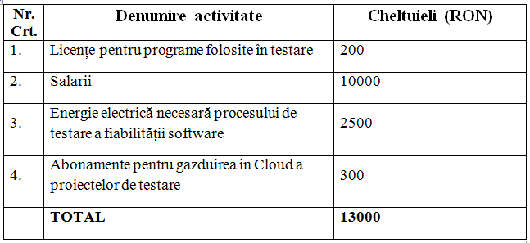
Costuri derulare activitati
Cheltuieli directe

Slide 13
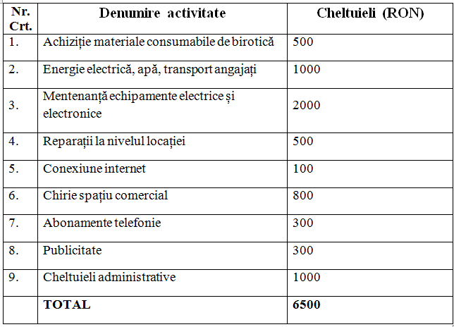
Ierarhia companiei
Cheltuieli indirecte

Slide 14
Dupa un simplu calcul rezulta: TOTAL CHELTUIELI LUNARE: 9000 RON + 6500 RON = 19500 RON Ponderi: Cheltuieli directe = 13000 RON = 66% Cheltuieli indirecte = 6500 RON = 34%
Ponderi

Slide 15
Fluxul informational
Ierarhia companiei
Schimbul de informatie

Slide 16
Ierarhia companiei
Actionari
CEO
Logistica
RH
Management
Clientii
Dep. Testare
Relatii cu clientii

Slide 17
Un exemplu practic al schimbului informational

Slide 18

Intrebari?

